Slide 1
Явления природы. Физические и химические явления.
Презентацию выполнила
учитель школы № 285
Красносельского района Санкт-Петербурга
Сомова Марина Вячеславовна

Slide 2
Явления – любые изменения, которые происходят с телами.
Физические и химические явления.
физические
химические
Явления, при которых вещества не изменяются.
Явления, в результате которых одни вещества превращаются в другие.

Slide 3
Физические явления
механические ;
тепловые;
электрические;
световые;
и др.

Slide 4
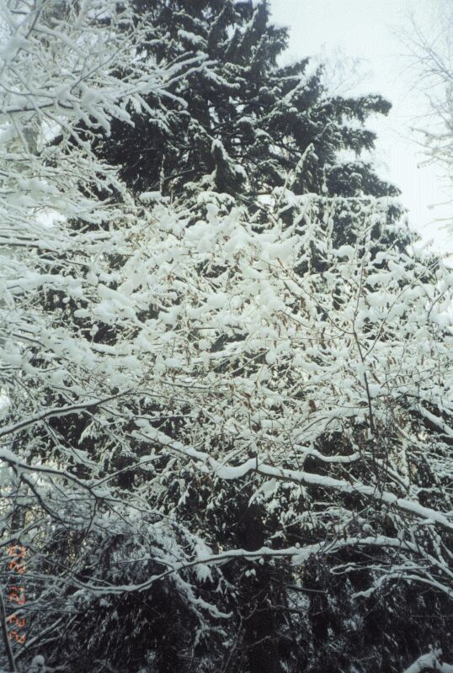
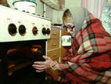
Физические явления
Тепловые явления связаны с нагреванием и охлаждением тел.

Slide 5
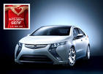
Физические явления
Механические явления связаны с изменением положения тела, движением.

Slide 6
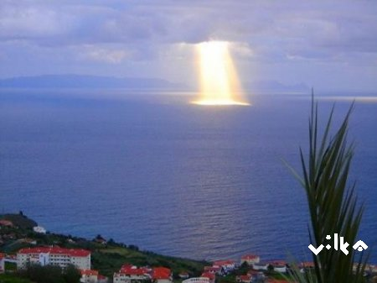
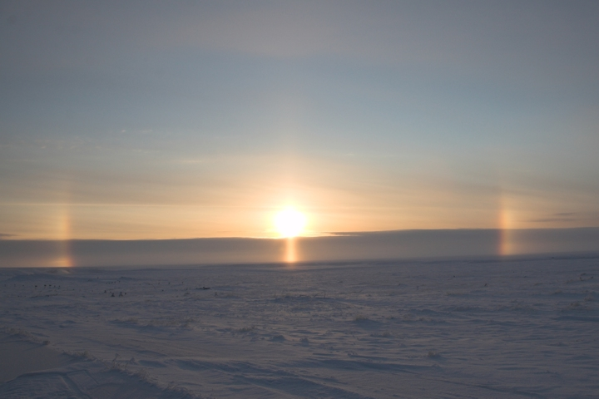
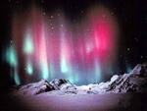
Физические явления
Световые явления связаны со светом

Slide 7
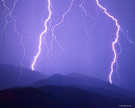
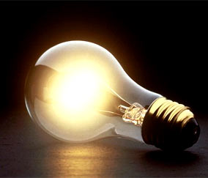
Физические явления
Электрические явления связаны с электрическими зарядами и их движением.

